Slide 1


Die Klassensprecherwahl
Ergänzendes Material
Arbeitskreis MIT! - Material

Slide 2
Materialien Arbeitskreis MIT!
Was finden Sie in dieser Materialsammlung?
Wahlplakat, S.3
Stimmzettel, S. 4
Nachdenkimpulse, S. 5
Erklärung der Wahlprinzipien, S. 6
Wahlprinzipien, S. 7-11
Alle Materialvorlagen finden Sie auch einzeln im DIN A 4 Format als PDF.

Slide 3

Materialien Arbeitskreis MIT!
1. Wahlplakat

Slide 4
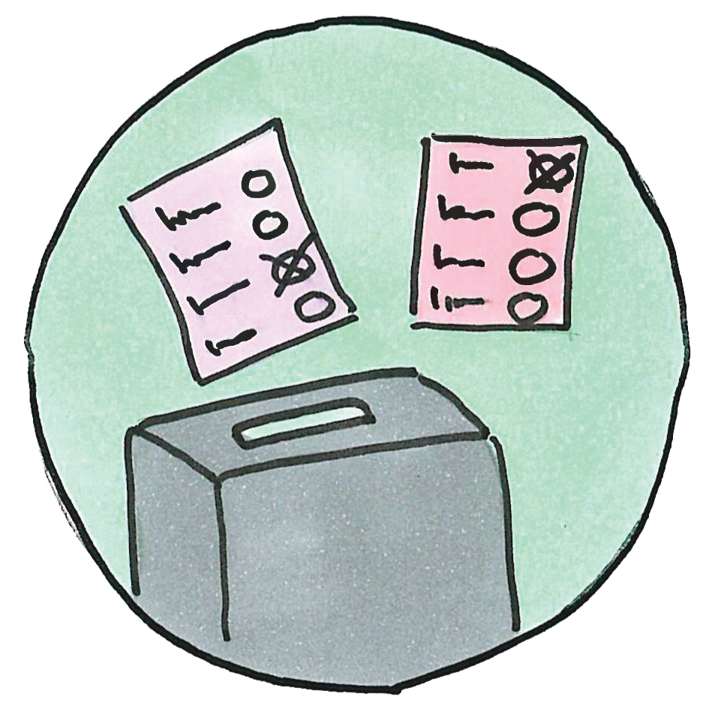
Materialien Arbeitskreis MIT!
2. Wahlzettel
Ggf. selbst gestaltete Wahlurne

Slide 5
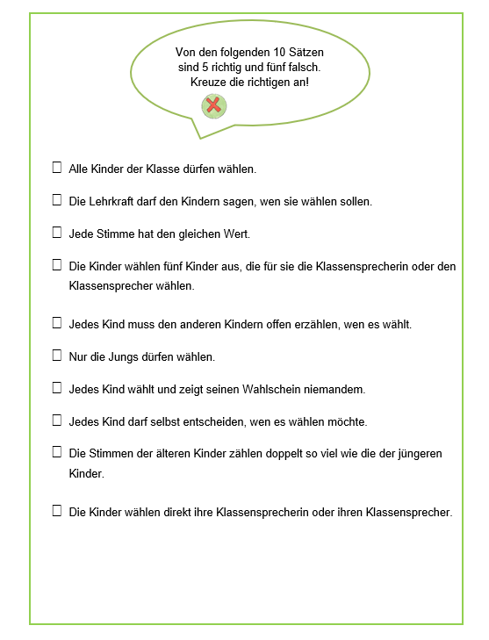
Materialien Arbeitskreis MIT!
3. Nachdenkimpulse

Slide 6
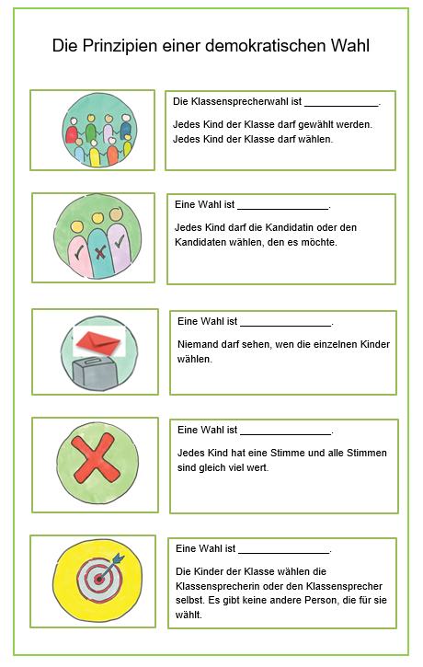
Materialien Arbeitskreis MIT!
4. Wahlprinzipien: Erläuterung

Slide 7
Materialien Arbeitskreis MIT!
4. Wahlprinzipien
geheim

Slide 8
Materialien Arbeitskreis MIT!
4. Wahlprinzipien
gleich

Slide 9
Materialien Arbeitskreis MIT!
4. Wahlprinzipien
unmittelbar

Slide 10
Materialien Arbeitskreis MIT!
4. Wahlprinzipien
frei

Slide 11

Materialien Arbeitskreis MIT!
4. Wahlprinzipien
allgemein

